Slide 1
Ecoles pour la bonne cause une collaboration entre
Ecole
Ecole
Lions club

Slide 2
Qui sommes nous?
Lions – Serviceclub – Mondial– 1,4 mio membres

Slide 3
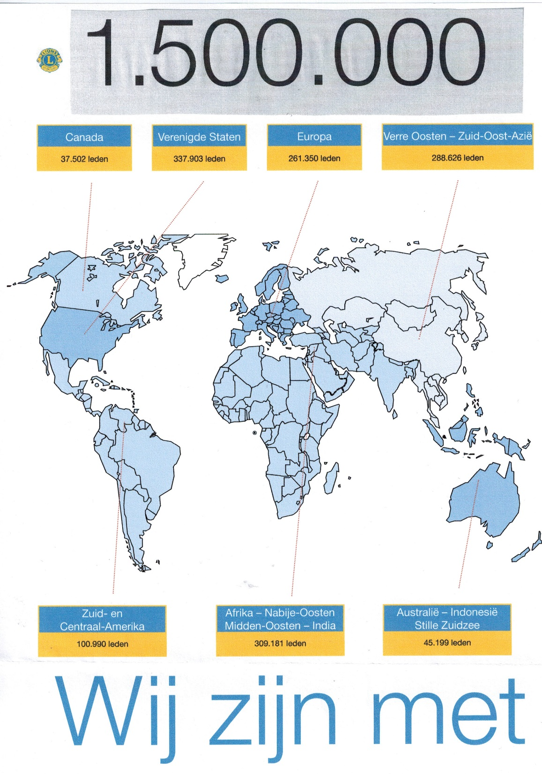

Slide 4
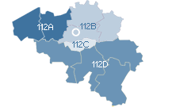
0
En Belgique 281 clubs avec 7500 membres
Notre Lions club compte xx membres

Slide 5
Notre Devise
Nous travaillons pour un monde meilleur
Nous soutenons des oeuvres sociales et culturelles

Slide 6
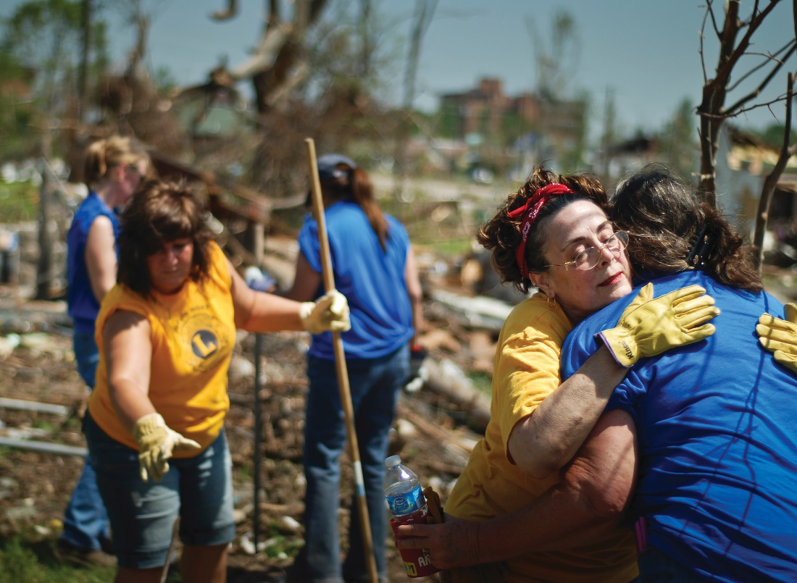
Que faisons nous ?
Aide en cas de catastrophe (Lions international)
tsunami,tornades, tremblement de terre…

Slide 7
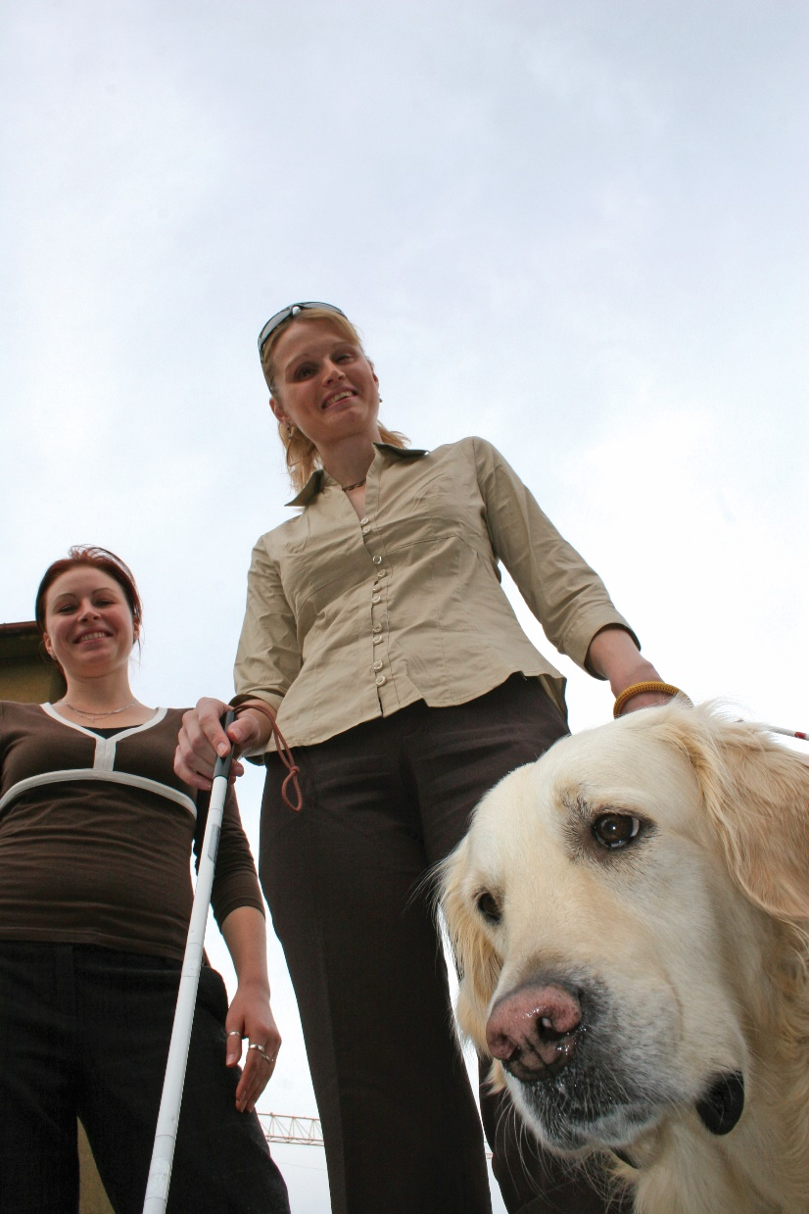
Que font les Lions ?
Lutte contre le cécité
(Lions international)
rougeole, cataract…

Slide 8
Pour la Jeunesse
Affiches de la Paix (11-13 ans)
Young ambassador award (15-19 ans)
Lions Quest: compétences socio-relationelles et prévention (15-21 ans)
Atouts pour le Succès
Ecoles pour la bonne cause
Camp et Echange de Jeunes (17-21 ans)
Concours Musical Européen (< 23 ans)

Slide 9
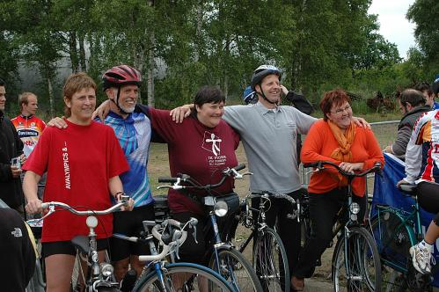
Et notre Lionsclub?
xxxxx
xxxx

Slide 10
Que fait notre Lionsclub?
V
V
C
D
D

Slide 11
Comment faisons nous cela ?
Les projets internationaux par les cotisations et des dons
Les projets locaux par fundraising
xxxx
Vente Champagne
ccc
Concert

Slide 12
Pourquoi sommes nous ici?
Pour demander votre aide
Nous vous demandons de rechercher des projets sociaux
dans notre communauté (rayon de 20km)
où vous pouvez faire la différence
et où nous pouvons éventuellement donner une aide financière

Slide 13
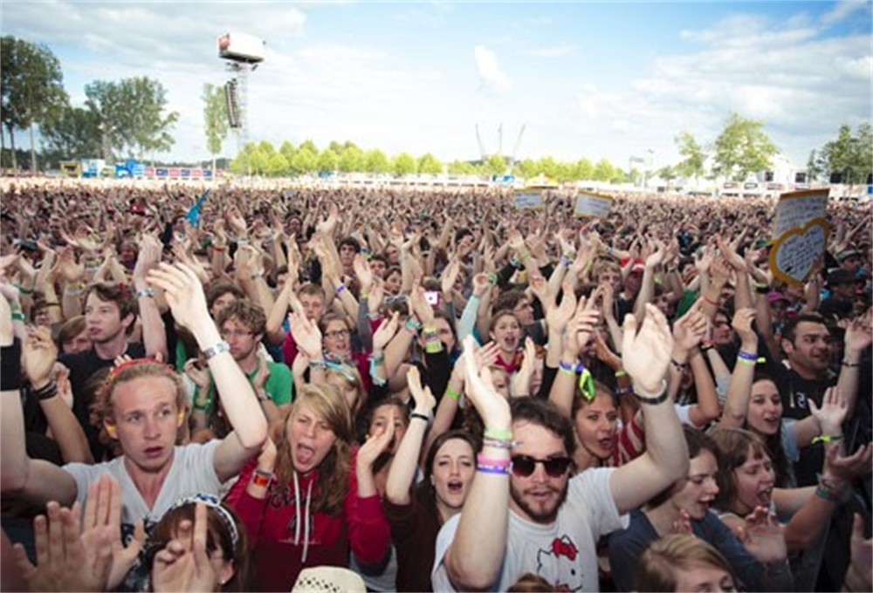
Qu’attendons nous de vous ?
Une participation nombreuse

Slide 14
Qu’attendons nous de vous ?
La recherche de projets sociaux
associations ou personnes
qui peuvent être aidé par vous

Slide 15
Quel est notre engagement ?
Grâce à vous, nous apportons
un soutien financier
aux projets retenus par le jury

Slide 16
Critères d'évaluation et de projet
Ancrage local : rayon de 20 km autour de xxxx
Travail en groupe: Classe ou minimum 3 personnes
Critères d'évaluation (jugement)
motivation du choix (pourquoi proposez-vous ce projet ?
élaboration du projet (comment élaborez-vous le projet en termes concrets ?)
impact du soutien (quel est le résultat de votre travail et de votre soutien ?)
présentation du projet (comment allez-vous le présenter au jury)

Slide 17
Timing
Inscription par …
Le professeur coordonnateur
en octobre, novembre
1e évaluation(par école)
presentation à l’école fin février ( date à convenir)
Finale : presentation devant jury suivi de la remise de prix et réception un samedi en avril

Slide 18
Type de présentation
A vous de choisir comment convaincre le jury: powerpoint, film, mindmap…..
Maximum10 minutes
Critères
motivation du choix (pourquoi proposez-vous ce projet ?
élaboration du projet (comment élaborez-vous le projet en termes concrets ?)
impact du soutien (quel est le résultat de votre travail et de votre soutien ?)
présentation du jury

Slide 19
Les Prix ?
1 er prix eur
2^{ième} prix euro
3^{ième} prix euro
4ième prix euro
5^{ième} prix euro
6^{ième} prix euro
L'appréciation et le respect

Slide 20
Questions
?

